Slide 2
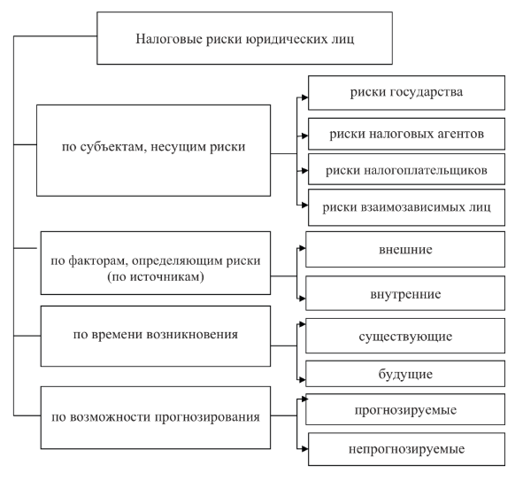

Slide 3
Налоговые риски – высоковероятные негативные последствия нерациональных действий (или бездействия) государственных органов, их должностных лиц, а также сотрудников предприятий и организаций в области управления налоговыми обязательствами налогоплательщика.

Slide 4
Налоговая безопасность – состояние защищенности хозяйствующего субъекта как налогоплательщика или налогового агента от финансовых и иных потерь налогового характера.

Slide 5
Критерии самостоятельной оценки рисков для налогоплательщиков, используемые налоговыми органами:
1. Налоговая нагрузка ниже среднеотраслевого уровня.
2. Отражение в бухгалтерской или налоговой отчетности убытков на протяжении нескольких налоговых периодов.
3. Отражение в налоговой отчетности значительных сумм налоговых вычетов за определенный период.
4. По налогу на прибыль:
а) опережающий темп роста расходов над темпом роста доходов от реализации товаров (работ, услуг);
б) несоответствие темпов роста расходов и доходов, рассчитанных по данным налоговой отчетности, аналогичным показателям, определенным на основании информации финансовой отчетности.
5. Выплата среднемесячной заработной платы на одного работника ниже среднего уровня но виду экономической деятельности в субъекте РФ.

Slide 6
Критерии самостоятельной оценки рисков для налогоплательщиков, используемые налоговыми органами (продолжение):
6. Неоднократное приближение к предельному значению установленных Налоговым кодексом величин показателей, предоставляющих право налогоплательщикам применять специальные налоговые режимы.
7. По налогу на доходы физических лиц:
отражение индивидуальным предпринимателем суммы расхода, максимально приближенной к сумме его дохода, полученного за календарный год.
8. Построение финансово-хозяйственной деятельности на основе заключения договоров с контрагентами-перекупщиками или посредниками («цепочки контрагентов») без наличия разумных экономических или иных причин (деловой цели).
9. Непредставление налогоплательщиком пояснений на уведомление налогового органа о выявлении несоответствия показателей деятельности.

Slide 7
Критерии самостоятельной оценки рисков для налогоплательщиков, используемые налоговыми органами (продолжение):
10. Неоднократное снятие с учета и постановка на учет в налоговых органах налогоплательщика в связи с изменением места нахождения («миграция» между налоговыми органами).
11. Значительное отклонение уровня рентабельности по данным бухгалтерского учета от уровня рентабельности для данной сферы деятельности по данным статистики.
12. Ведение финансово-хозяйственной деятельности с высоким налоговым риском.

Slide 8
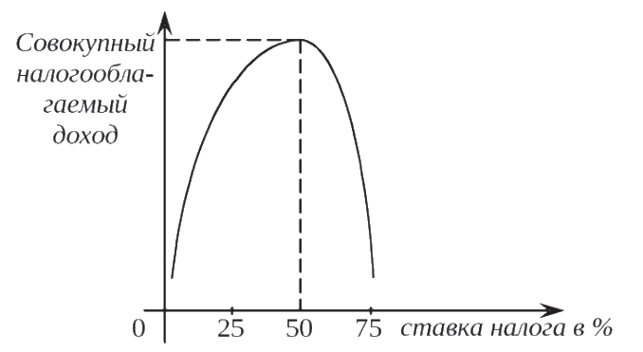
Кривая Лаффера

Slide 9
Налоговая система развитых стран предполагает механизм стимулирования инноваций, который реализуется посредством одного из следующих инструментов:
- освобождение от налогов государственных и частных неприбыльных организации;
- налоговые льготы, стимулирующие компании к увеличению расходов на исследования и разработки;
- налоговые льготы для начинающих компаний на ранних этапах их деятельности.

Slide 10
Налоговые инструменты, стимулирующие инвестиции в сферы НИОКР со стороны частого бизнеса, непосредственно связаны с налогом на прибыль и делятся на две категории.
1. Налоговые льготы. В этом случае фирмам, инвестирующим средства на проведение научных исследований и разработок, позволяют вычесть эти расходы из налогооблагаемого дохода или прибыли. В отдельных случаях вычитаемая сумма может быть даже больше, чем реальные затраты на НИОКР.
2. Налоговый кредит. В этом случае фирмам, инвестирующим средства на проведение исследований и разработок, разрешают вычесть указанный процент затрат на НИОКР из налогооблагаемого дохода или налога на прибыль с последующей уплатой как собственно суммы неуплаченного налога, так и процентов, начисленных на эту сумму, как правило, по ставке, более низкой, чем рыночная ставка по коммерческим кредитам.

Slide 11
В России формирование налоговых льгот в сфере НИОКР и инновационной деятельности предусматривает следующее.
1. Льготное налогообложение прибыли путем сокращения налогооблагаемой базы.
2. Возможность получения инвестиционного кредита для проведения научно-исследовательских или опытно-конструкторских работ или техническою перевооружения собственного производства, а также для осуществления внедренческой и инновационной деятельности.

Slide 12
При уплате обязательных страховых взносов плательщик взаимодействует со следующими внебюджетными государственными фондами:
- Пенсионным фондом Российской Федерации;
- Фондом социального страхования Российской Федерации;
- Федеральным фондом обязательного медицинского страхования.
Организация, применяющая общий режим налогообложения, уплачивает:
- налог на добавленную стоимость;
- налог на прибыль организации;
- налог на имущество организаций.

Slide 13
При наличии соответствующей деятельности могут уплачиваться:
• акцизы (если организация производит подакцизные товары);
• налог на добычу полезных ископаемых;
• сбор за пользование объектами животного мира;
• сбор за пользование объектами водных биологических ресурсов;
• налог на игорный бизнес;
• таможенная пошлина.
При наличии соответствующих объектов налогообложения организация может уплачивать:
• государственную пошлину;
• транспортный налог;
• водный налог;
• земельный налог.

Slide 14
В налоговом учете доходы делятся на две большие группы:
- доходы от реализации;
- внереализационные доходы.
Камеральная проверка проводится в самой инспекции ФНС или территориальном органе государственного внебюджетною фонда на основе налоговых деклараций (расчетов по страховым взносам) и других документов, представленных налогоплательщиком (страхователем). В ходе камеральной проверки выявляются ошибки в заполнении налоговой декларации (расчета по страховым взносам) и противоречия с другими документами.
Налоговая декларация – это заявление налогоплательщика государству о том, что он собирается уплатить налог в некоторой денежной сумме. Налоговая декларация содержит расчет суммы налога и другие данные, имеющие отношение к исчислению и уплате налога.

Slide 15
В ходе проверки контролируемых сделок особому вниманию подвергается налоговая база, которая определяется по операциям реализации товаров, работ или услуг.
Инспекция ФНС может проверять цены только контролируемых сделок, к которым относятся:
- сделки между взаимозависимыми лицами;
- сделки с участием посредников или лиц, зарегистрированных в офшорах;
- сделки с лицами, использующими льготные режимы налогообложения;
- внешняя торговля нефтью и товарами из нефти, металлами, минеральными удобрениями, драгоценными камнями.

Slide 16
Выездная проверка – особое мероприятие, проводимое по распоряжению руководителя (заместителя руководителя) инспекции ФНС или территориального органа государственного внебюджетного фонда. Выездная проверка, как правило, проводится по местонахождению налогоплательщика (страхователя).
НК РФ ограничивает возможности инспекций ФНС:
• в течение одного календарного года нельзя проводить более двух выездных проверок, за исключением случаев, когда проверка назначается на самом высоком уровне – руководителем ФНС;
• выездная налоговая проверка не может продолжаться более двух месяцев, за исключением особых случаев;
• нельзя проводить повторную проверку по тем же налогам и за тот же период времени, за исключением случаев, когда она проводится вышестоящим налоговым органом или когда налогоплательщик своевременно не представил уточненную налоговую декларацию, отражающую результаты первой проверки.

Slide 17
В НК РФ предусмотрены обеспечительные меры, помогающие добиться исполнения решения о привлечении налогоплательщика к ответственности:
• запрет на отчуждение имущества налогоплательщика:
• приостановление операций по счетам в банке.
Налоговый учет – система обобщения информации для определения налоговой базы по налогу на основе данных первичных документов.
Предприятие в своей практической деятельности может использовать наиболее удобный вариант организации налогового учета:
• формирование данных налогового учета на счетах бухгалтерского учета;
• одновременное ведение бухгалтерского и налогового учета;
• ведение бухгалтерского учета по правилам налогового учета.

Slide 18
Принципы налогового учета:
1) соответствие учетной политики для целей налогообложения требованиям НК РФ и особенностям хозяйственной деятельности предприятия;
2) достоверность бухгалтерского учета;
3) обязательное определение порядка перехода от данных бухгалтерского учета к данным налогового учета;
4) разработка системы регистров налогового учета, которая предусматривает набор определенных форм отчетных регистров, их взаимосвязь и последовательность заполнения;
5) четкое изложение правил налогового учета имущества и операций в инструкции или стандарте налогового учета.

Slide 19
Отражению в отчетности при ведении налогового учета подлежат:
• суммы доходов и расходов и порядок их формирования:
• расходы, учитываемые для целей налогообложения в текущем налоговом (отчетом) периоде, и порядок определения их доли;
• расходы (убытки) будущих периодов;
• суммы создаваемых резервов и порядок их формирования;
• сумма задолженности по расчетам с бюджетом по налогу на прибыль.
Подтверждением данных налогового учета являются:
1) первичные учетные документы (включая справку бухгалтера);
2) аналитические регистры налогового учета;
3) расчет налоговой базы.

Slide 20
Для целей налогового учета используются налоговые регистры – сводные формы систематизации данных налогового учета за налоговый период, сгруппированных в соответствии с законодательными требованиями, без распределения (отражения) по счетам бухгалтерского учета.
Налоговая оптимизация – это уменьшение размера налоговых обязательств посредством целенаправленных правомерных действий налогоплательщика, включающих полное использование всех предоставленных законодательством льгот, налоговых освобождений и других законных приемов и способов.

Slide 21
Перспективная налоговая оптимизация предусматривает выбор наиболее приемлемой с точки зрения налогообложения правовой формы осуществления хозяйственной деятельности, построение схемы финансово-хозяйственной деятельности с учетом наиболее типичных отношений, в которых участвует данный субъект предпринимательской деятельности, разработку соответствующей учетной и налоговой политики, а также применение иных методов, имеющих долгосрочное влияние на размер налоговых обязательств налогоплательщика.
Налоговая оптимизация отдельных хозяйственных операций осуществляется путем выбора оптимального вида гражданско-правового договора, подлежащего заключению, определения условий договора. установления порядка совершения конкретных действий в ходе осуществления хозяйственной операции (например, передачи имущества, оплаты товара и т.д.).

Slide 22
Учетная политика для целей налогообложения – выбранная налогоплательщиком совокупность допускаемых НК РФ способов (методов) определения доходов и (или) расходов, их признания, оценки и распределения, а также учета иных необходимых .тля целей налогообложения показателей финансово-хозяйственной деятельности налогоплательщика.
На выбор и обоснование учетной политики для целей бухгалтерского и налогового учета влияют:
• организационно-правовая форма предприятия;
• отраслевая принадлежность и вид деятельности (промышленность, сельское хозяйство, торговля, строительство, посредническая деятельность);
• масштабы деятельности предприятия (объем производства и реализации продукции, численность работающих, стоимость имущества предприятия);
• управленческая структура предприятия и структура бухгалтерии; финансовая стратегия предприятия.

Slide 23
Метод признания доходов и расходов для целей исчисления налога на прибыль.
НК РФ предусмотрены два метода:
• метод начисления – доходы и расходы признаются в учете по мере их возникновения, т.е. в том отчетном (налоговом) периоде, в котором они имели место, независимо от факта их оплаты;
• кассовый метод – доходы и расходы признаются в учете в день поступления или выбытия денежных средств в качестве оплаты по сделке.
2. Метод определения стоимости материально-производственных запасов:
• по стоимости единицы запасов (товара);
• по средней стоимости;
• по стоимости первых по времени приобретений (ФИФО);
• по стоимости последних по времени приобретений (ЛИФО).

Slide 24
3. Метод начисления амортизации основных средств и нематериальных активов:
• линейный (равномерно в течение всего срока полочного использования);
• нелинейный (сумма амортизации меняется ежемесячно, постепенно уменьшаясь).
4. Возможность формирования резервов с регулированием при этом исчисления налога на прибыль:
• резерв по сомнительным долгам;
• резерв по гарантийному ремонту;
• резерв по ремонту основных средств;
• резерв на оплату отпусков и вознаграждений;
• резерв предстоящих расходов, направляемых на цели, обеспечивающие социальную защиту инвалидов.
5. Метод исчисления налога на добавленную стоимость.

